Slide 1
9° Mostra concorso Nazionale di modellismo
“Città di Verona”
CATEGORIA G
FANTASY/SCI-FI/REAL SPACE
TUTTE LE SCALE

Slide 2
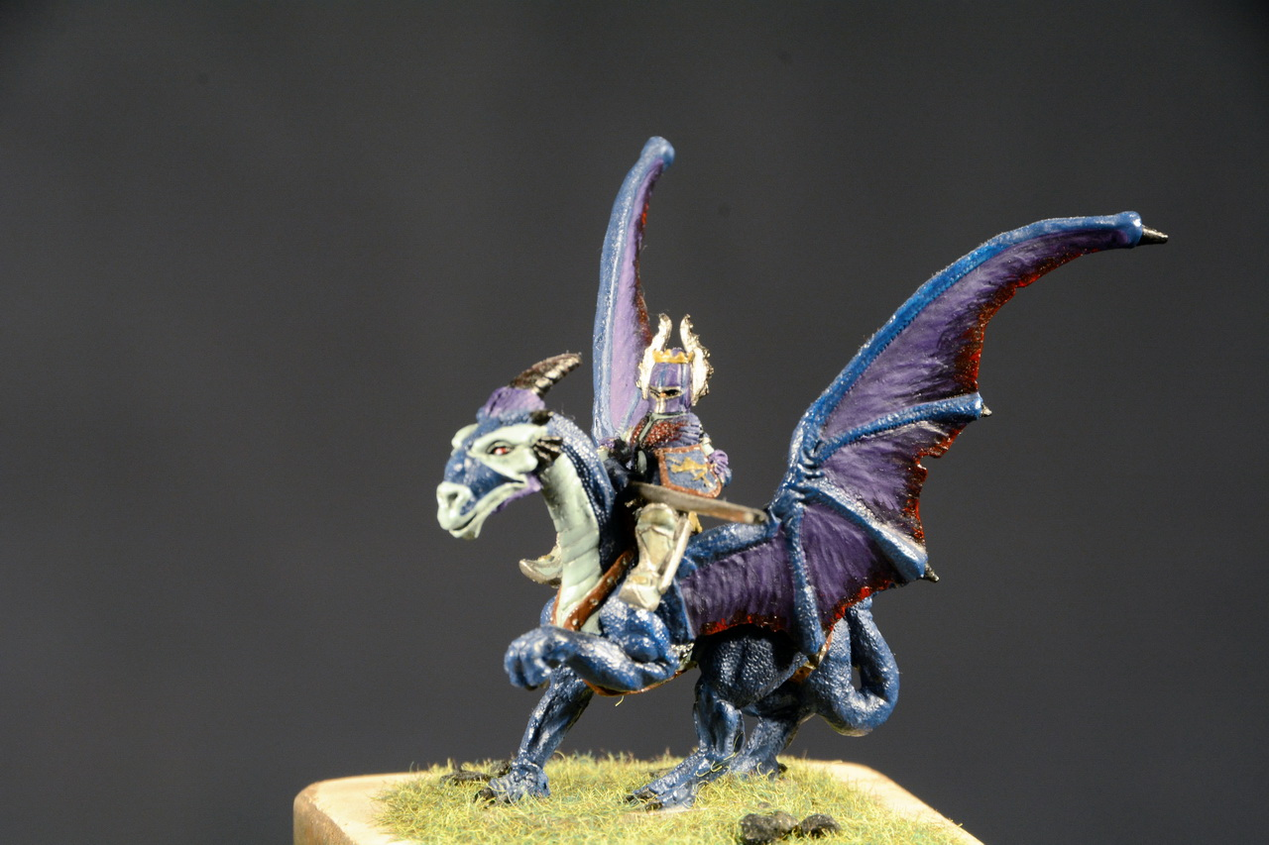
9° Mostra concorso Nazionale di modellismo
“Città di Verona”
Dragon Knight
Speciale
Francesca Caprini

Slide 3
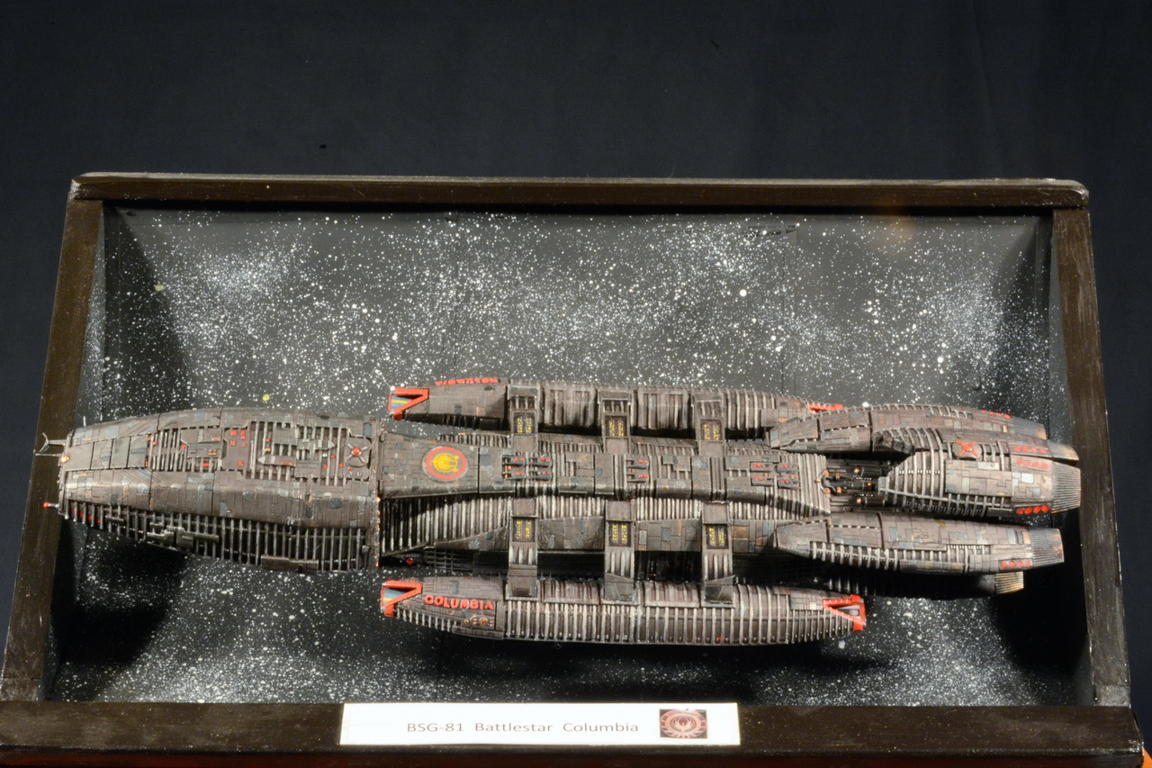
9° Mostra concorso Nazionale di modellismo
“Città di Verona”
Astronave "Columbia" BS6
Speciale
Dino Gargano

Slide 4
9° Mostra concorso Nazionale di modellismo
“Città di Verona”
The Body Guard
Speciale
Sergio D'Angelo

Slide 5
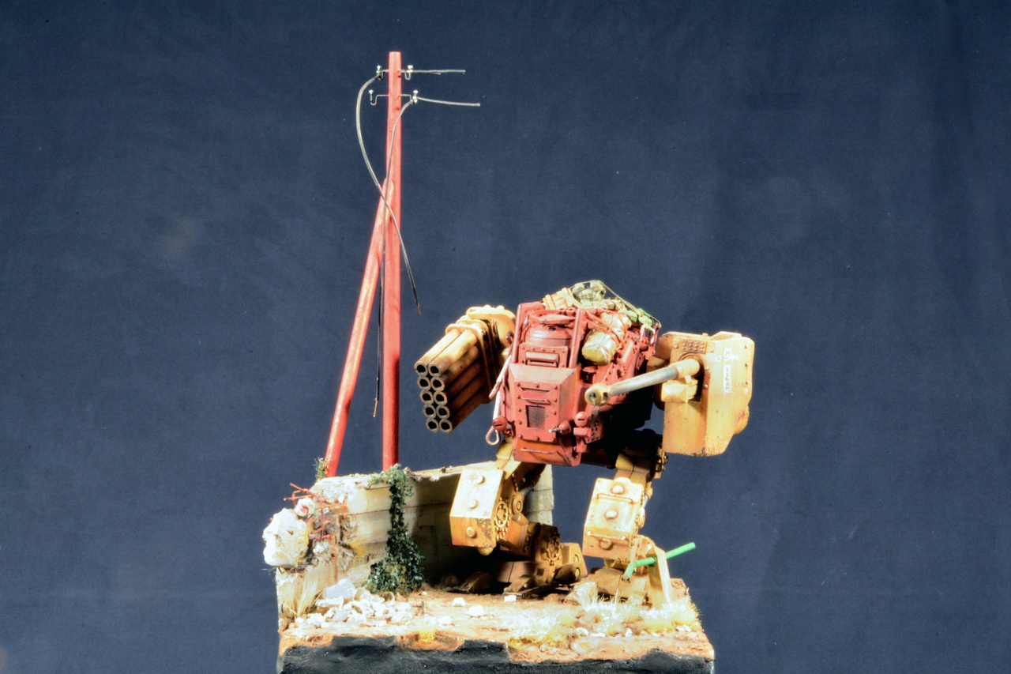
9° Mostra concorso Nazionale di modellismo
“Città di Verona”
Dust Luther
Bronzo
Cristian Colombo

Slide 6
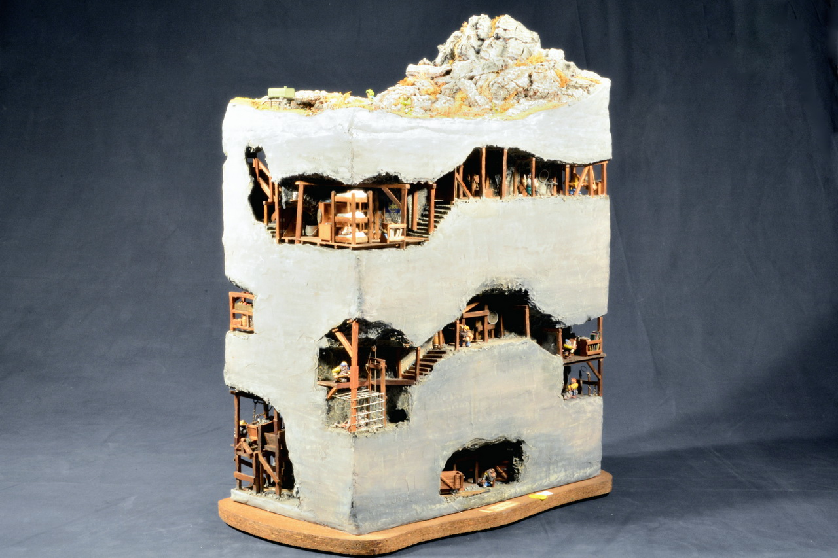
9° Mostra concorso Nazionale di modellismo
“Città di Verona”
Vita da Nani
Argento
Andrea Molinari

Slide 7
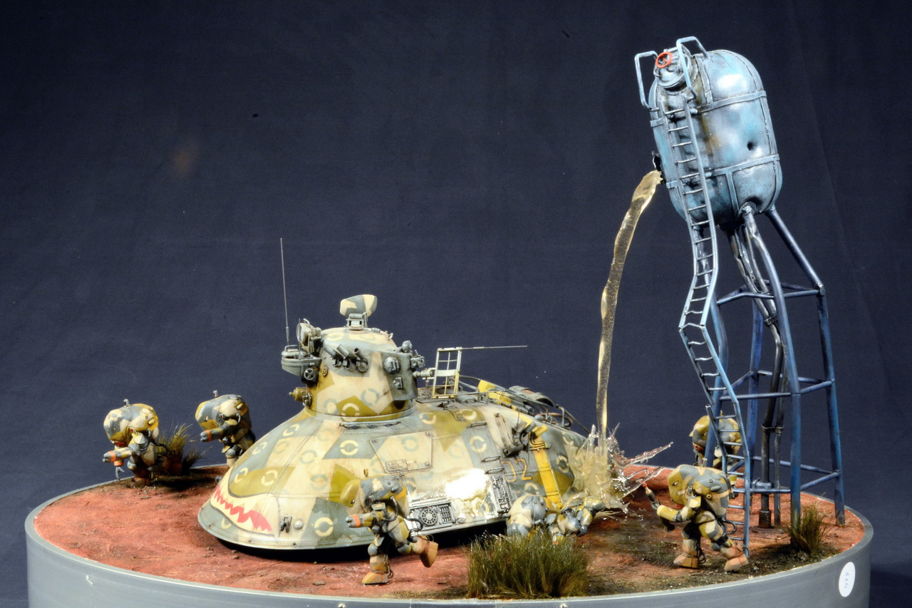
9° Mostra concorso Nazionale di modellismo
“Città di Verona”
M.K. Nutcracker & Melusine
Oro
Vladimiro Sormanni

Slide 8
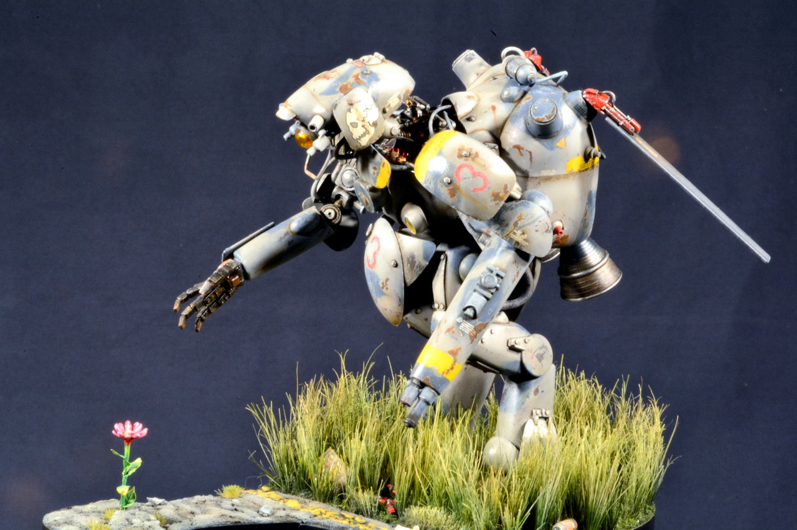
9° Mostra concorso Nazionale di modellismo
“Città di Verona”
LIFE
Best Of Class
Emiliano Martinelli

